Slide 1
07 IPv6
Module 129

Slide 2
Chapitres
Motivation pour changer à IPv6
Epuisement des adresses IPv4
Caractéristiques et avantages d’IPv6
Représentation des adresses
Sous réseautage
Les différentes classes d’adresses
Type d’adresse IPv6
Entête
Tunneling

Slide 3
1. Motivation pour changer à IPv6
La capacité des réseaux futurs, ainsi que l'amélioration de la mobilité demande une grande quantité d'adresses IP.
De plus en plus d'appareils compatibles IP se connectent à Internet. Les dispositifs comprennent des téléphones cellulaires, des produits de consommation (lecteurs blue ray, téléviseurs), systèmes de surveillance et de communication, etc.
IPv6 permet des extensions d’adressage avec des en-têtes plus performants (table de routage réduite, sécurité…)
Fournir une meilleure sécurité (authentification et confidentialité) que IPv4
Donner la possibilité à un ordinateur de se déplacer sans changer son adresse.

Slide 4
2. Epuisement des adresses IPv4
NAT, VLSM et CIDR ont été développés comme des solutions de contournement et ont contribué à prolonger la vie de l'IPv4.
En Octobre 2010, moins de 5% des adresses IPv4 publiques sont restées non affectées.*
Alors que les nations émergentes et les nouveaux fournisseurs de services Internet sont en ligne, ils ne seront pas en mesure d'obtenir suffisamment de blocs d'adresses IPv4.
* Source Cisco, mais selon Internet Governance Project il y en a plus (+) ! http://www.internetgovernance.org/2012/08/17/thirty-percent-of-ipv4-space-is-still-unused/
Hadi Asghari, Delft University of Technology
Notes:
VLSM : variable-length subnet mask
CIDR : Classless Inter-Domain Routing
NAT : Network Address Translation

Slide 5
3. Caractéristiques et avantages d’IPv6
Qui utilise l’adressage IPv6 ?
  Les gouvernements
  Les corporations
  Les universités
  Les fournisseurs d’accès Internet
  Google
  Facebook
  source Cisco 2010

Slide 6
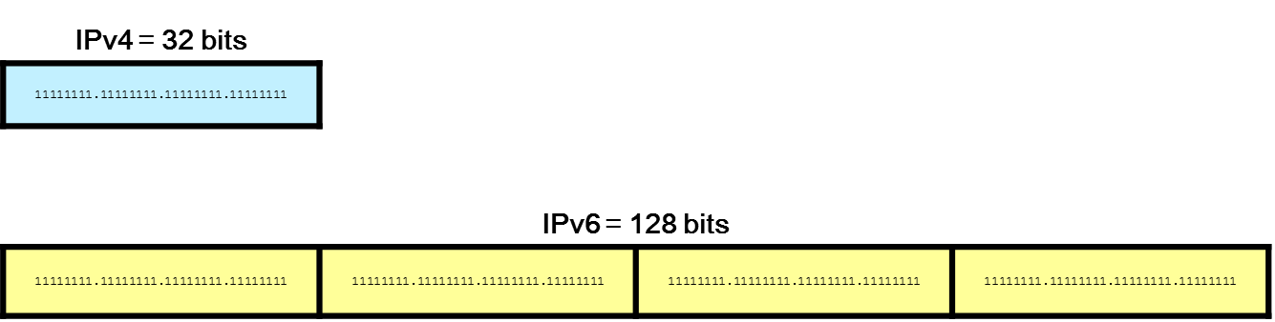
3. Caractéristiques et avantages d’IPv6
Adresse plus longue
Agrandir l'espace d'adresse (2¹²⁸ -> 3.4*10³⁸) 
Élimination de NAT publique-privé
Élimination des adresses de diffusion (broadcast)
Entêtes simplifiées
Pour une meilleure efficacité du routeur
Aide à la mobilité et à la sécurité
Plusieurs adresses par interface
IPv6 augmente le nombre de bits d’adresse par un facteur 4
 7*10²³ adresses IP par m² (sur le globe, terre et mer confondues !)

Slide 7
3. Caractéristiques et avantages d’IPv6
L’autoconfiguration
Nouveaux protocoles associés (découverte des voisins, nouvelle version d'ICMP)
"plug and play" : il suffit de connecter physiquement la machine pour qu'elle acquière une adresse IPv6 et une route par défaut
Le support de la mobilité : il a été introduit dès la conception d'IPv6. Cela se caractérise par le fait d'être connecté et de disposer de son environnement tout en se déplaçant et ce sans interruption de service tout en conservant la même adresse IPv6.

Slide 8
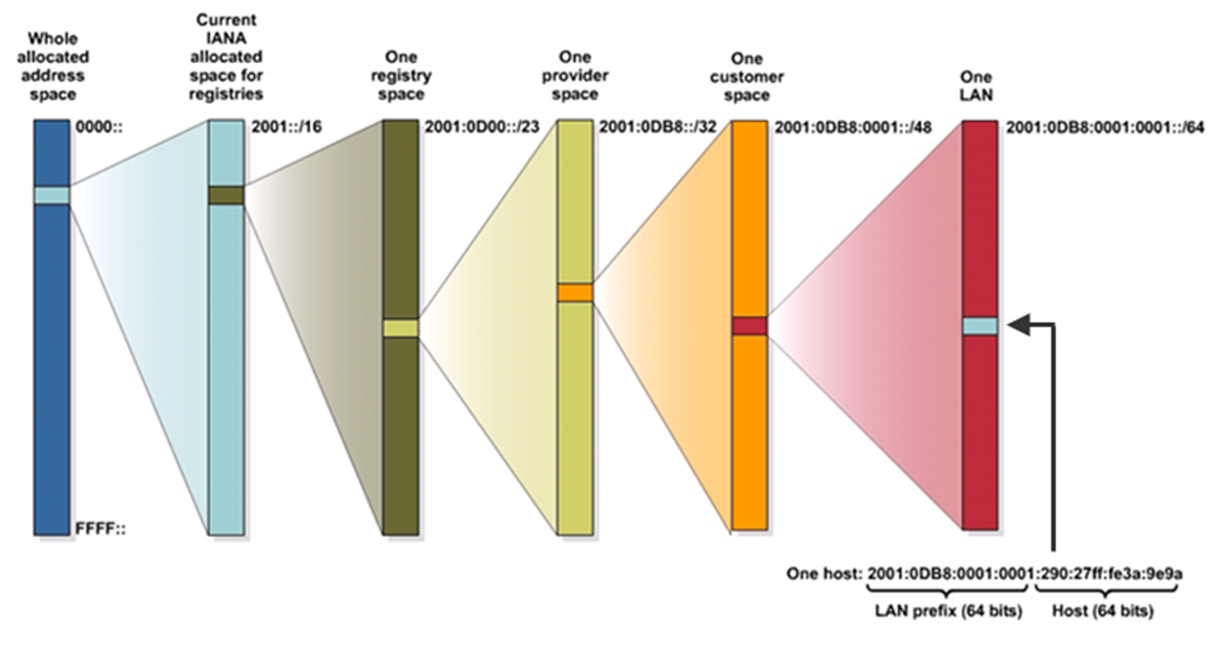
4. Représentation des adresses
Processus d’allocation des adresses IPv6 (source Cisco)

Slide 9
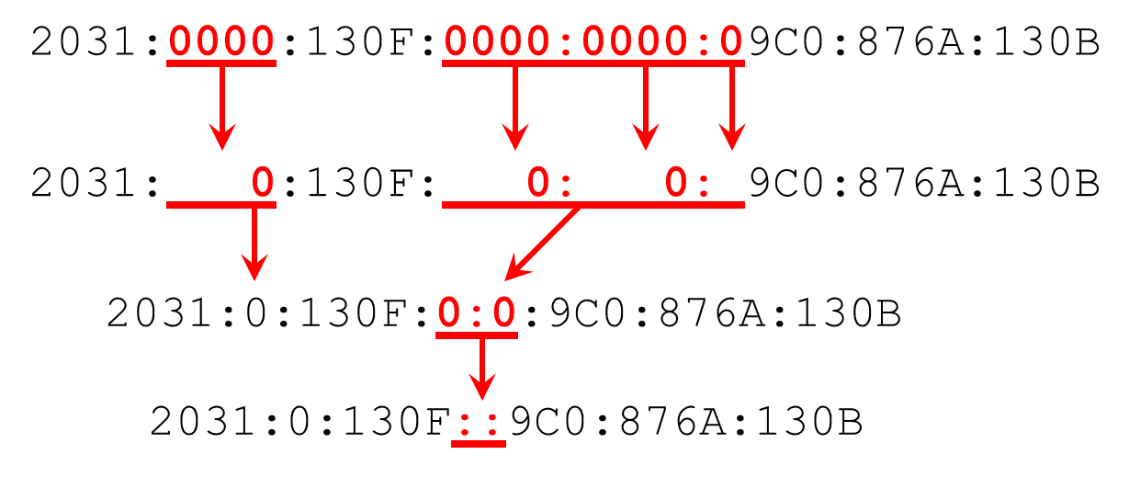
4. Représentation des adresses
8 paquets de 16 bits: (128bits) ou 32 chiffres hexadécimaux
A1B2:C3D4:E5F6:1728:394A:4B6C:7D8E:9FA0
Une convention d’abréviation permet de représenter les adresses qui contiennent un grand nombre de zéro.

Slide 10
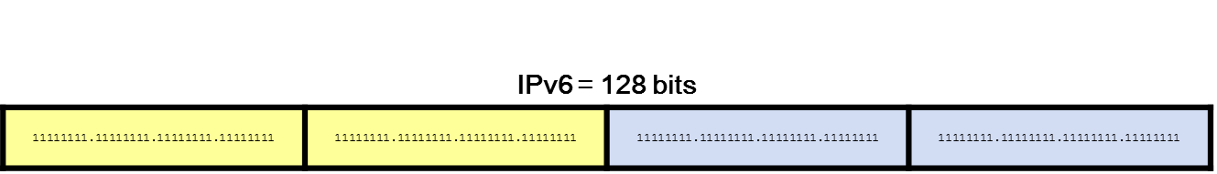
4. Représentation des adresses
Une adresse IPv6 est constituée en deux parties
  Un préfixe de sous réseau
    Représente le réseau auquel l'interface est connectée
  Un identificateur (ID) d’interface
    Une partie peut-être l’adresse MAC (IEEE802)
    => autoconfiguration
Subnet prefix
Interface ID

Slide 11
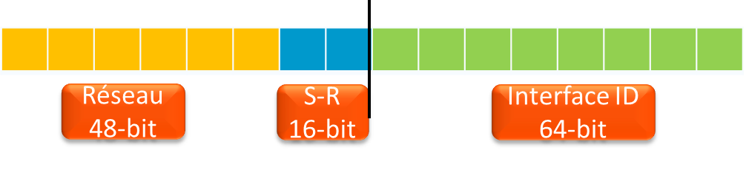
5. Sous-réseautage
Par défaut:
  Identifiant réseau de 48 bits
  Identifiant sous réseau de 16 bits
  Identifiant interface de 64bits
Préfixe en notation CIDR (Classless Inter-Domain Routing)
  Adresse/Préfixe: FD00::290:CFF:FE6C:3A8D/64

Slide 12
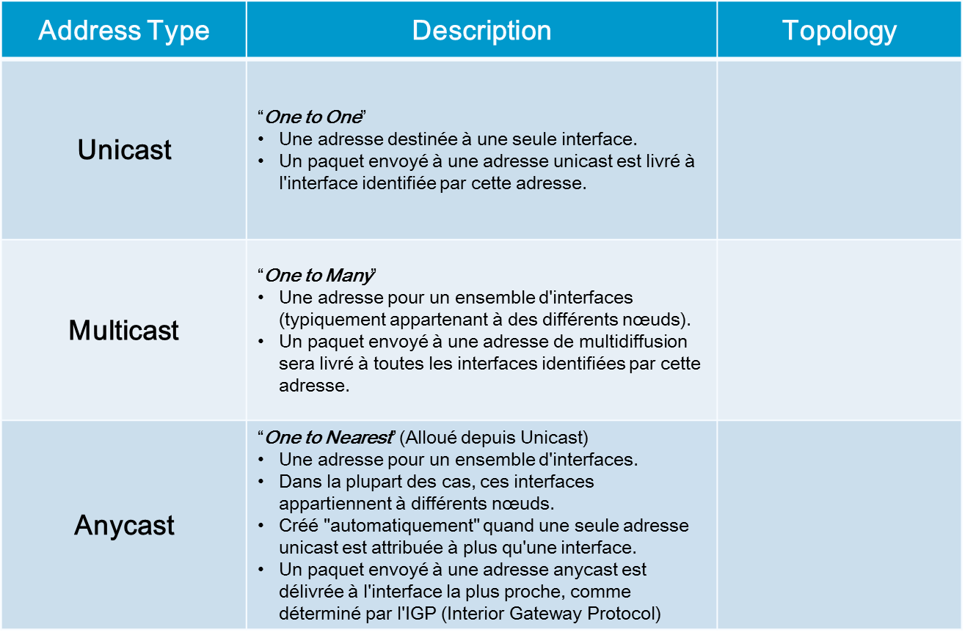

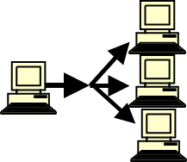
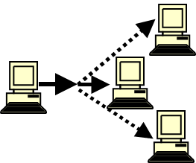
6. Les différentes classes d’adresses

Slide 13
7. Types d’adresse IPv6
IPv6 Prefix Allocation Reference
----------- ---------- ---------
0000::/8 Reserved by IETF [RFC4291]
0100::/8 Reserved by IETF [RFC4291]
0200::/7 Reserved by IETF [RFC4048]
0400::/6 Reserved by IETF [RFC4291]
0800::/5 Reserved by IETF [RFC4291]
1000::/4 Reserved by IETF [RFC4291]
2000::/3 Global Unicast [RFC4291] Adresses globales unicast
4000::/3 Reserved by IETF [RFC4291]
6000::/3 Reserved by IETF [RFC4291]
8000::/3 Reserved by IETF [RFC4291]
A000::/3 Reserved by IETF [RFC4291]
C000::/3 Reserved by IETF [RFC4291]
E000::/4 Reserved by IETF [RFC4291]
F000::/5 Reserved by IETF [RFC4291]
F800::/6 Reserved by IETF [RFC4291]
FC00::/7 Unique Local Unicast [RFC4193] Adresses locales uniques
FE00::/9 Reserved by IETF [RFC4291]
FE80::/10 Link Local Unicast [RFC4291] Adresses locales de lien(équ. APIPA)
FEC0::/10 Reserved by IETF [RFC3879]
FF00::/8 Multicast [RFC4291] Adresses multicast

Slide 14
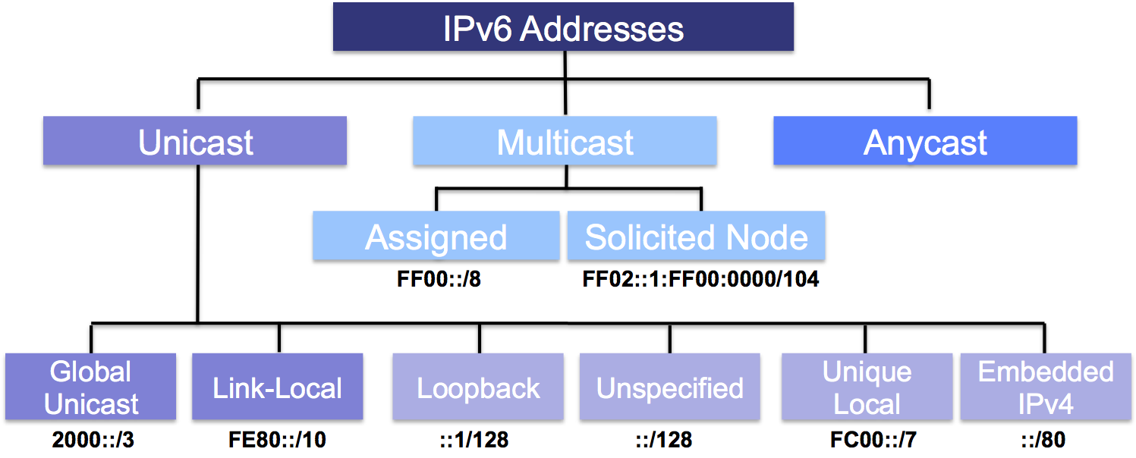
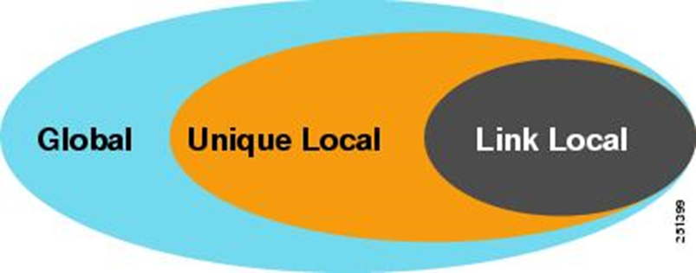
7. Types d’adresse IPv6
FE80::/64

Slide 15
7. Types d’adresse IPv6
Un nœud a plusieurs adresses IPv6:
Adresse de monodiffusion (unicast)
  Link-Local Unicast FE80::/64
    Uniquement sur le lien local, n’est pas routé
  Unique Local Unicast FC00::/7
    Mais le bit 8 est à 1 FD00::/7
    Routé dans le réseau privé
  Global Unicast 2000::/3
    Globalement routable (internet), 1/8e de l’espace d’adressage total d’’IPv6
Source Cisco

Slide 16
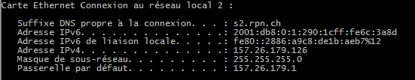
7. Types d’adresse IPv6
Exemple sous Windows
Une adresse globale : 2001:db8….
Une adresse de liaison locale : fe80::…..

Slide 17
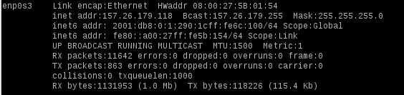
7. Types d’adresse IPv6
Exemple sous Linux
Une adresse globale : 2001:db8….
Une adresse de liaison locale : fe80::…..

Slide 18
7. Types d’adresse IPv6
Adresses particulières
  ::/128 Adresse indéfinie (::0.0.0.0). Utilisé par exemple comme adresse source lorsque la machine n’en a pas encore.
  ::1/128 Localhost (127.0.0.1 en IPv4).
  FE80::/64 Similaire aux adresses APIPA (169.254.0.0).
  FF00::/8 Adresse de multicast. En IPv6, il n'y a pas d'adresse broadcast, elle est remplacée par des adresses multicast propres à l'application (Neighbor Discovery Protocol) .

Slide 19

7. Types d’adresse IPv6
  Nœuds/Lien
    FF01::1 – Interface-Local tous les nœuds
    FF02::1 – Link-Local tous les nœuds du lien
    FF02::1:2 – Tous les serveurs DHCP
    FF02::1:3 – Résolution de noms Link-Local (LLMNR)
  Routeurs
    FF01::2 – Interface-Local tous les Routeurs
    FF02::2 – Link-Local tous les Routeurs
    FF05::2 – Site-Local tous les Routeurs
Exemple:
ping ff01::2
Pinging ff01::2 with 32 bytes of data:
Reply from FE80::260:2FFF:FE1E:BB01: bytes=32 time=0ms TTL=255
Reply from FE80::290:21FF:FEB3:8501: bytes=32 time=0ms TTL=255
…
Nous constatons que plusieurs routeurs répondent.

Slide 20
7. Types d’adresse IPv6 / DHCPv6
Stateless : c'est le routeur qui annoncent la plage d'IP à utiliser. Les hôtes prennent ensuite une IP dérivée de leur mac et une IP aléatoire dans cette plage.
Statefull ou DHCPv6 : cette méthode est proche du DHCPv4 et offre un plus grand contrôle sur les IP utilisées et permet d'annoncer plus de paramètres aux hôtes du réseau.
Notes:
L'échange DORA (Discover, Offer, Request, Ack) du DHCPv4 est remplacé par SARR qui fonctionne de manière similaire :
Solicit envoyé en multicast par le client.
Advertise envoyé en unicast par les serveurs DHCPv6.
Request envoyé en multicast par le client aux serveurs.
Reply envoyé en unicast.
Une différence notable concerne l'identification des hôtes. En IPv4 on utilise l'adresse MAC de la carte Ethernet de l'hôte. En DHCPv6 c'est désormais le DUID codé sur 96 à 160 bits indépendant de la carte réseau.
le DUID d'un PC Windows : ipconfig /all

Slide 21
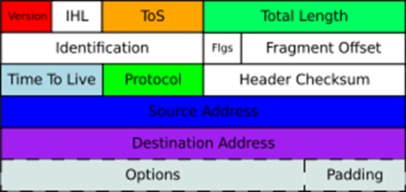
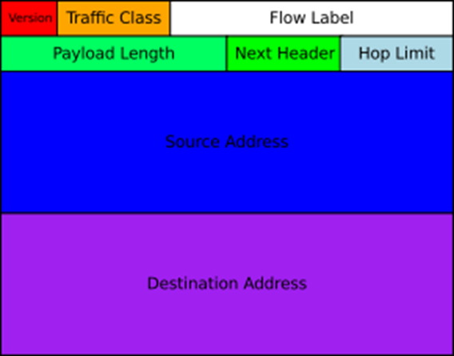
8. En tête IPv6 / IPv4
IPv4
IPv6
Version (4 bits) : numéro de protocole internet.
Traffic Class (8 bits) : utilisé dans la qualité de
service. QoS. (capacité à véhiculer dans de bonnes
conditions un type de trafic donné, en termes de disponibilité, débit, délais de transmission, gigue, taux de perte de paquets, etc.)
Flow Label (20 bits) : désigne les paquets qui imposent un traitement spécial pendant la transmission.
Payload length (16 bits) : longueur du paquet après en-tête en octets.
Next Header (8 bits) : identifie le type de header qui suit immédiatement selon la même convention qu'IPv4. (tcp=6, udp=17, icmp=1)
Hop Limit (8 bits) : décrémenté de 1 par chaque routeur, le paquet est détruit si ce champ atteint 0.
Source Address (128 bits) : adresse source
Destination Address (128 bits) : adresse destination.

Slide 22


Encapsuler un paquet IPv6 dans de l’IPv4
IPv6 (inclus l’en-tête avec les adresses) est la charge IPv4
  Type de paquet défini comme 41* pour indiquer un paquet IPv6 encapsulé
IPv6
Header
Extension
Header
Extension
Header
Protocol Data Unit
IPv4
Header
IPv6
Header
Extension
Header
Extension
Header
Protocol Data Unit
IPv4 Protocol Data Unit
* http://www.iana.org/assignments/protocol-numbers/protocol-numbers.xhtml
Source Microsoft

Slide 23

En résumé
IPv6 possède un nouveau format d'en-tête IP, une infrastructure de routage plus efficace, et un espace d'adressage plus important. Pour permettre le déploiement d'IPv6 de la manière la plus flexible possible, la compatibilité avec IPv4 est garantie.

